Slide 1
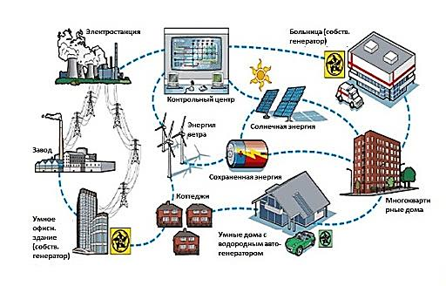
Современные виды накопителей энергии
Галеева А.К.

Slide 2
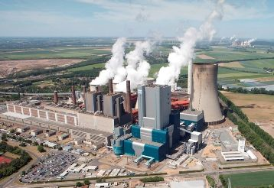
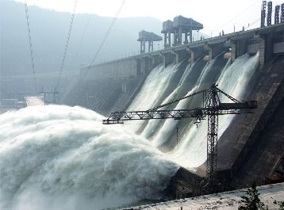
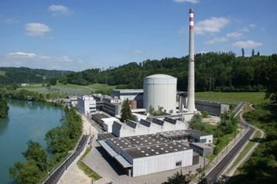
Источники электрической энергии
Тепловые электростанции
Работают на органическом топливе – мазут, уголь, торф, газ, сланцы. Размещаются ТЭС, главным образом, в том регионе, где присутствуют природные ресурсы и вблизи крупных нефтеперерабатывающих предприятий.
Гидроэлектростанции
Возводятся в местах, где большие реки перекрываются плотиной, и благодаря энергии падающей воды вращаются турбины электрогенератора. Получение электроэнергии таким методом считается самым экологичным за счет того, что не происходит сжигание различных видов топлива, следовательно, отсутствуют вредные отходы.
Атомные электростанции
Для нагрева воды требуется энергия тепла, которая выделяется в результате ядерной реакции. А в остальном она схожа с тепловой электростанцией.

Slide 3
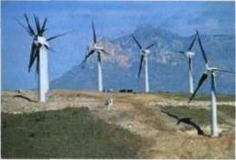
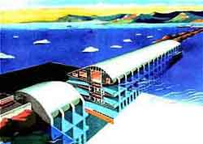
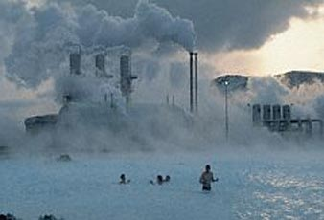
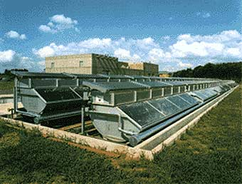
Нетрадиционные источники
Нетрадиционные источники энергии
К ним относятся ветер, солнце, тепло земных турбин и океанические приливы. Ученые утверждают, что к 2050 году нетрадиционные энергоисточники станут основными, а обычные потеряют свое значение.
Ветряные электростанции
Приливные электростанции
Геотермальные электростанции
Солнечные электростанции

Slide 4
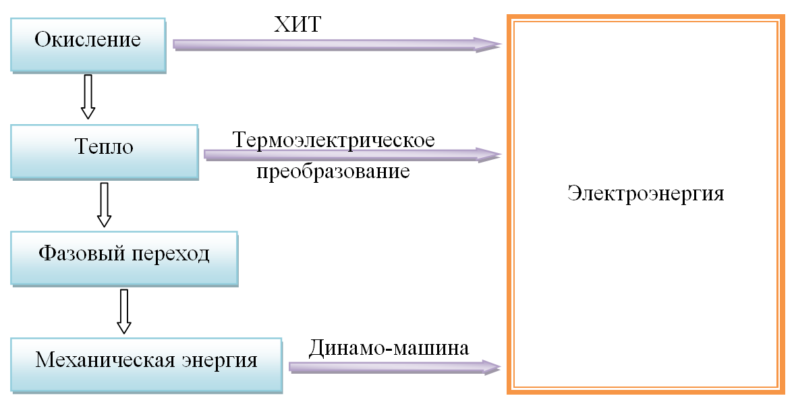
Схема путей преобразования химической энергии в электрическую

Slide 5
Источник электрической энергии (Electric energy source) - электротехническое изделие (устройство), преобразующее различные виды энергии в электрическую энергию (ГОСТ 18311-80).
1. механические накопители электроэнергии
- гидроаккумуляторы (ГА)
- пневмоаккумуляторы (ПА)
- супер маховики (СМА)
2. электрохимические накопители электроэнергии
- аккумуляторные батареи (АБ)
- водородные накопители (ВН)
- проточные редокс-аккумуляторы (ПРА)
- суперконденсаторы (СКО)
3. электромагнитные накопители электроэнергии
- индуктивные сверхпроводящие накопители (СПИН)

Slide 6
Топливный элемент (ТЭ)

Slide 7
Проточные аккумуляторы

Slide 8
Проточный аккумулятор
это электрохимическое устройство, которое преобразует химическую энергию электрохимически активных веществ непосредственно в электрическую энергию, подобно обычному аккумулятору.
Электрохимически активные вещества в проточном аккумуляторе хранятся, в основном, вне устройства и вводятся в него с электролитом только во время работы

Slide 9
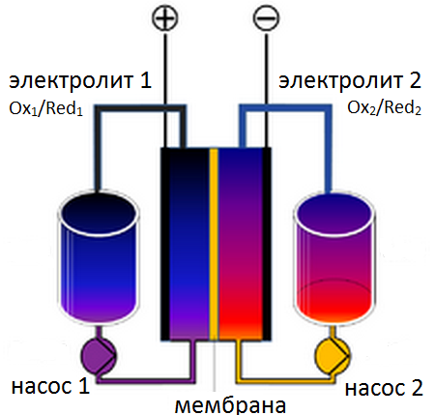
Проточный аккумулятор
Процессы
разряда →
и заряда ←
Схема
(-) Red₂ – ne ↔ Ox₂
(+) Ox₁ + ne ↔ Red₁
Токообразующая реакция
Ox₁ + Red₂ ↔ Red₁ + Ox₂

Slide 10
Типы проточных аккумуляторов
Редокс-аккумулятор
Гибридный аккумулятор
система, в которой все электрохимически активные вещества растворены в жидком электролите
система, в которой один или более электроактивных компонентов хранятся внутри устройства

